Slide 1

bij de NLP-basiscursus “Je ongekende vermogens”
voor een waardevol model van jouw wereld
Welkom!
Volksuniversiteit Zwolle
najaar 2023 week 5
S

Slide 2

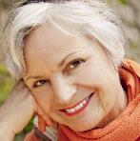
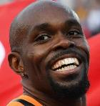
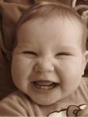
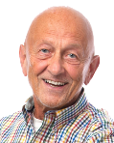
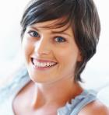
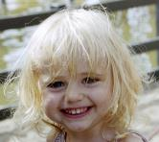

Zonnestraaltjes
In tweetallen, 2 minuten elk, de één luistert ander praat.
Focus op een recente gebeurtenis waarin je energie, blijheid of geluk voelde.
Deel in de hele groep de titel van jouw ervaring en laat je gevoelens op je gezicht zien

Slide 3
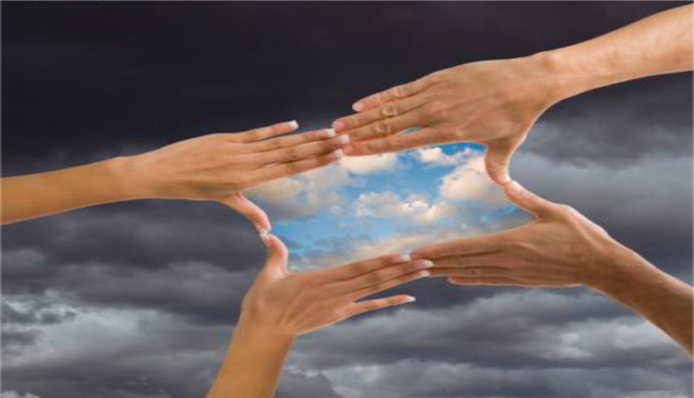

Open Frame
Open het frame!
Vragen
Gebeurtenissen
Korte verhalen
Deel een echte levenservaring om na te denken vanuit NLP
Doel: toepassen van NLP in jouw eigen werkelijkheid.
S

Slide 4

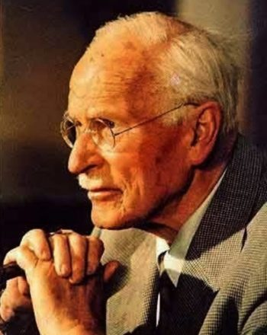
Het onbewuste
Carl Gustav Jung 1875 - 1961
Welke dingen doe je (vooral) onbewust?
Maak er een lijstje van.

Slide 5
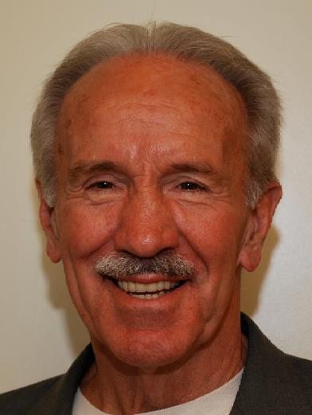
Het onbewuste
We leven in een cultuur, die gelooft dat het meeste van dat wat we doen, we bewust doen.
Verreweg het meeste van wat we doen en wat we het beste doen, doe we echter onbewust.
John Grinder (1940) medeontwikkelaar van NLP)

Slide 6
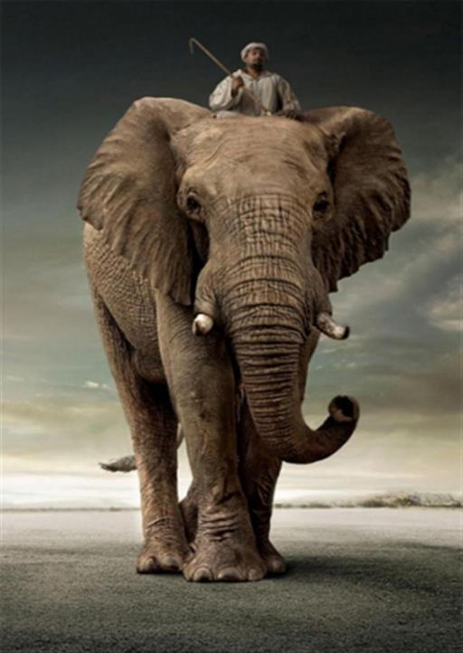
De functies van het onbewuste
bewuste
onbewuste
Als de berijder een duidelijke boodschap doorgeeft aan de olifant, gaat deze de weg die het bewuste wil.
De olifant vermijdt gevaar, zoals het onbewuste ook doet.
Deze olifant werkt als een dienaar en volgt de instructies op van het bewustzijn.

Slide 7
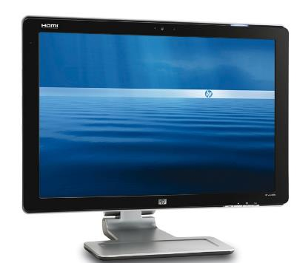
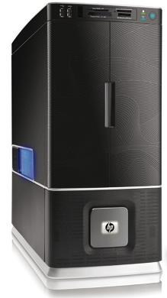

het bewuste:
interne voorstelling
het scherm maakt een klein deel van wat in de PC zit zichtbaar
het onbewuste = onderwater deel van de ijsberg
de PC verwerkt alles maar onzichtbaar
onbewuste
het onbewuste verwerkt 11.200.000 bits/sec
het onbewuste = de oceaandiepten
M

Slide 8
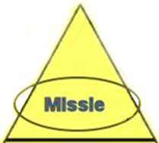
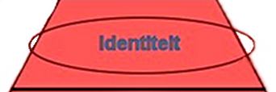
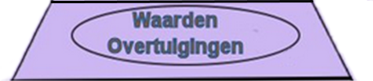
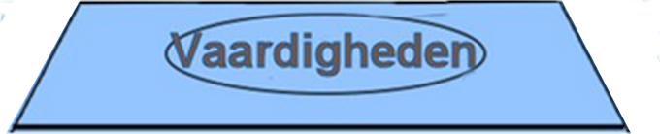


onbewust
Bewuste/Onbewuste Neurologische Niveaus
bewust

Slide 9
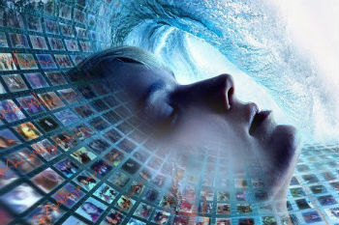
De functies van het onbewuste
  Slaat herinneringen op:
    chronologisch en
    thematisch
Is het domein van emoties
Bestuurt het lichaam, heeft een blauwdruk van het lichaam
Handhaaft en beschermt het lichaam
Werkt als een dienaar en volgt de instructies op van het bewustzijn

Slide 10
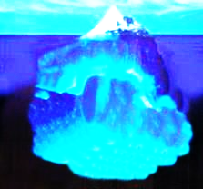
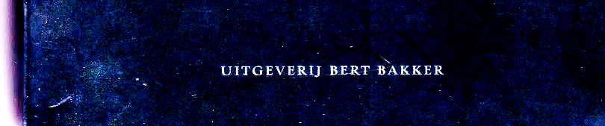
A.P. Dijksterhuis:
‘Het slimme onbewuste’
Bewustzijn heeft beperkte rol bij onze besluitvorming.
Capaciteit onbewuste 200.000 keer zo groot als die van ons bewustzijn.
Complexere overwegingen eerst onbewust verwerken.
Een nachtje slapen (je onbewuste aan het werk zetten tijdens je slaap) levert een grotere en sneller oplossingsvermogen op.
Het onbewuste is niet één systeem, waarnemen, taal, besluiten, oriëntatie, lichaamsfuncties, en nog veel meer zijn afzonderlijke modules.

Slide 11
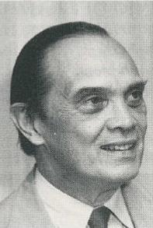
Hoe groot is het bewuste?
Deel één: Lees de volgende reeks cijfers in 15 seconden.
7 3 2 7 5 1 9
Schrijf nu alle cijfers zoals je die in je korte termijn geheugen hebt opgeslagen in de goede volgorde op een papier. Hoeveel cijfers heb je goed? Heb je ook ezelsbruggetjes gebruikt?
George Miller
”The Magical Number Seven, Plus or Minus Two”
Deel twee: Lees de volgende reeks cijfers in 15 seconden.
2 5 7 1 8 2 4 6 3 2 7 5
Schrijf nu alle cijfers zoals je die in je korte termijn geheugen hebt opgeslagen in de goede volgorde op een papier.
Hoeveel cijfers heb je goed?
7 + 2

Slide 12
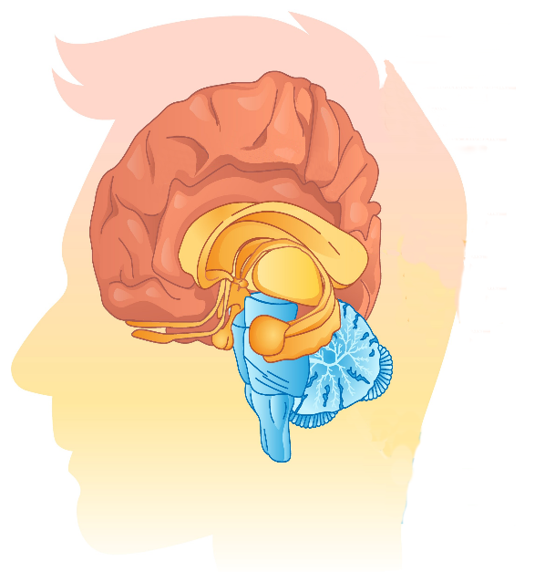
Het bewuste en onbewuste brein
3e deel: Hersenschors
Slaapkwab
Achterhoofdskwab
Wandbeenkwab
Voorhoofdskwab
Bewuste
Onbe-
wuste
Grote hersenen
2e deel:
Limbische systeem
Hippocampus
Amygdala
Diencephalon
Hypothalamus
Midden hersenen
Kleine hersenen
1e deel: Hersenstam
Verlengde merg
Pons (brug)
Midden hersenen
Ruggemerg

Slide 13
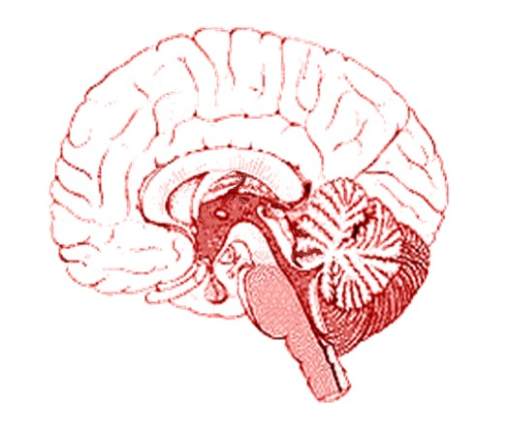
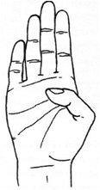
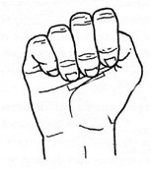
Waar zit ons onbewuste en bewuste?
3
hersenschors
hersenschors
2
lymbisch systeem
lymbisch systeem
1
hersenstam
hersenschors
hersenstam
lymbisch systeem
hersenstam

Slide 14
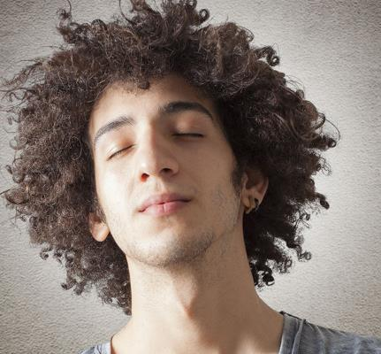
All
learning,
behavior
and change
is unconscious
(Alle leren, gedrag en verandering is onbewust.)
Dus: Ik kan veel meer
dan ik me bewust ben
Én kan ook bewust zijn!
M

Slide 15
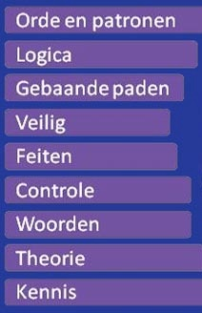
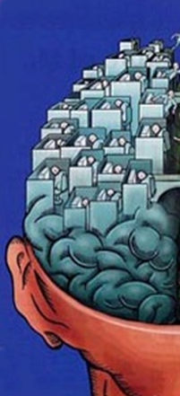
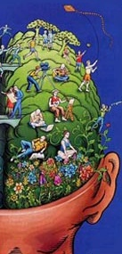
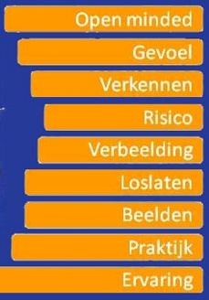
Wat is het verschil tussen
de linker en de rechter hersenhelft?
Linker hersenhelft
Rechter hersenhelft

Slide 16
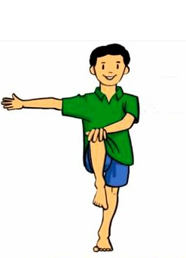
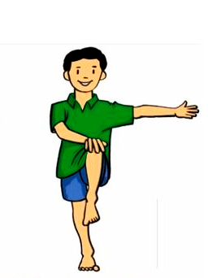
Kruislingse oefeningen (Cross crawls)
Met de rechter hand de linker knie aanraken
Met de linker hand de rechter knie aanraken
Doel: linker en rechter hersenhelft beter verbinden

Slide 17
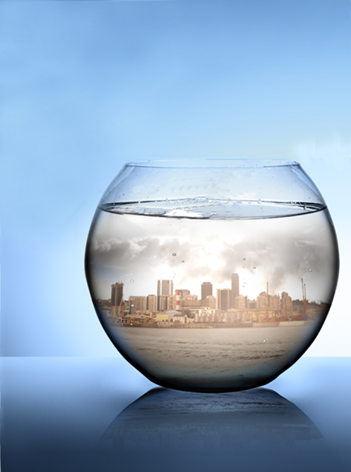
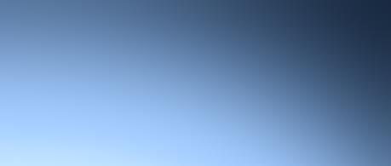
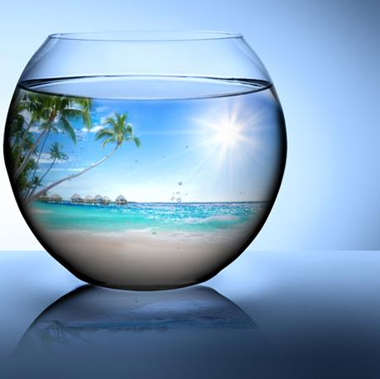
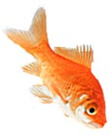
Veranderen → Leren springen

Slide 18
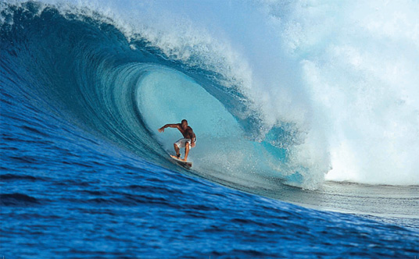
Je kan de golven
niet stoppen,
maar je kan
wel leren surfen
Leren = Persoonlijk groeien

Slide 19
4 Staps Leer Proces
Voorbeeld:
1. Onbewust onbekwaam
Als je heel jong bent denk je er niet aan dat je niet kunt autorijden
Bewust worden
2. Bewust onbekwaam
Als je opgroeit (tegen dat je 18e) begin je je bewust te worden dat je niet kunt autorijden
Oefenen
3. Bewust bekwaam
Als je 16, 17 of 18 bent ga je rijles nemen, je gaat je bewust bekwamen in het autorijden
Routineren
4. Onbewust bekwaam
Als je je rijexamen hebt gehaald en je krijgt ervaring dan hoef je niet meer na te denken bij het autorijden
Afleren: van stap 4 naar 2 en weer naar 4
Opnieuw leren: van 2 naar 4.
M

Slide 20

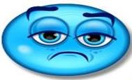
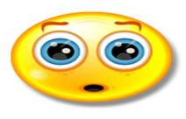

Hoe voel je je?
4 Staps Leer Proces
1. Onbewust onbekwaam
1 neutraal
Bewust worden
2a angst
2. Bewust onbekwaam
2b uitdaging
Oefenen
3. Bewust bekwaam
3 beter gevoel
Routineren
4. Onbewust bekwaam
4 succes ervaring
M

Slide 21
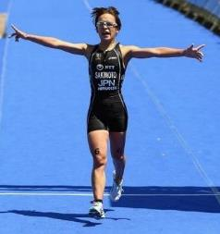
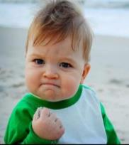

Gevoelens in het 4 staps leerproces
4 succes ervaring
4
3 beter gevoel
1 neutraal
2b uitdaging
gevoelens
1
2b
3
2a angst
2a
teleurgesteld stoppen
tijd
M

Slide 22
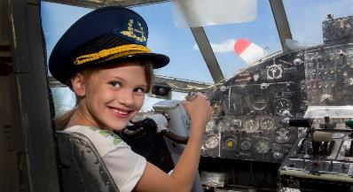
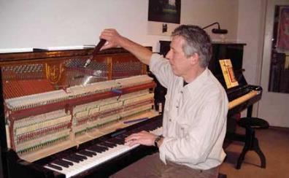
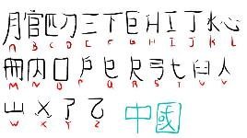
Waarin ben je bewust onbewust onbekwaam?
Als je het leest word je je ervan bewust dat je dit
(nog) niet kunt…………..
Vliegtuig besturen
Piano stemmen
Chinees leren
M

Slide 23
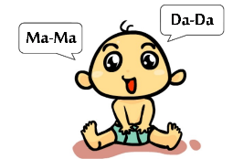
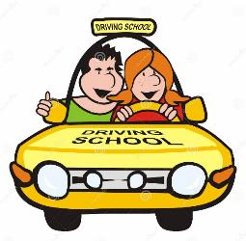
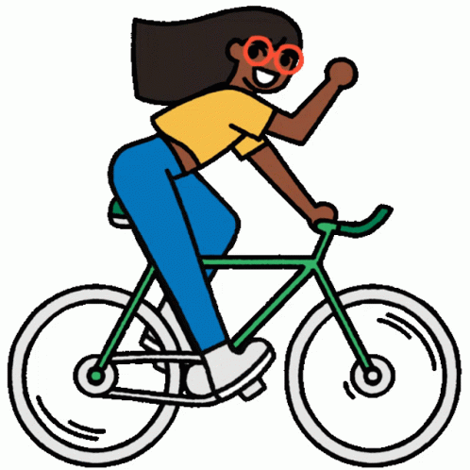
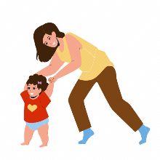
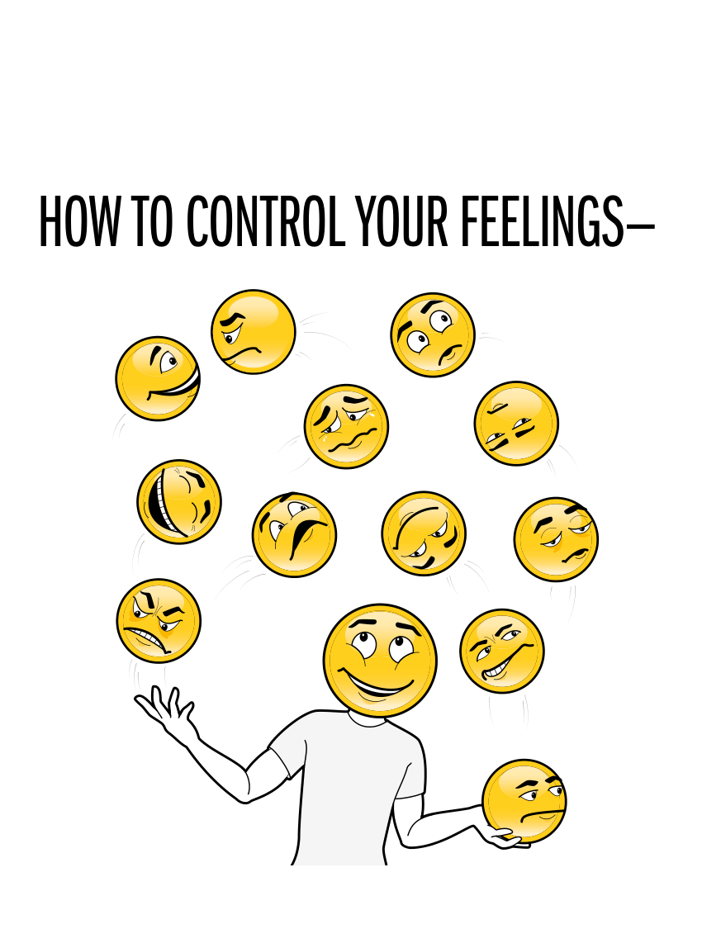
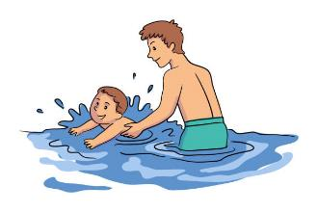
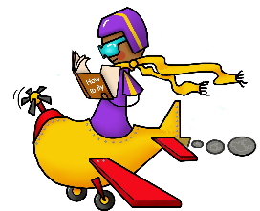

Wat heb je allemaal geleerd?
emoties beheersen

Slide 24




Wat gebeurt er als je leert?
86 miljard zenuwcellen (neuronen) en 860 miljard steuncellen (gliacellen)
Elk neuron kan tot 15.000 contacten hebben met andere neuronen (synapsen), waardoor signalen worden doorgegeven.
S

Slide 25


Hersenactiviteit bij leren
Voor het leren van tetris
Na het leren van tetris
Rood: dikke laag hersencellen actief
Blauw: dunne laag hersencellen efficiënter
Leren = hersencellen efficiënter gebruiken
S

Slide 26



Spiegelneuronen en leren
Een spiegelneuron wordt actief als je een handeling uitvoert en ook als je een ander iets ziet doen.
De techniek van het visueel opslaan kun je beter leren.
We kunnen daardoor de spiegelneuronen actief bij het leerproces te betrekken.
Bij kinderen met leerproblemen (visuele leerstijl), kunnen we hiermee achterstanden verminderen of voorkomen.
Premotorische cortex
met spiegelneuronen om
bewegingen te plannen
Bewegen en opmerken wat de spiegelneuronen doen.
Motorische cortex
met spiegelneuronen om
bewegingen uit te voeren
S

Slide 27

“Mislukking bestaat niet alleen feedback”
Geef ik het op of ga ik door?
M

Slide 28


Je rijbewijs halen….. Theorie en/of praktijk, 4 stappen
S

Slide 29

Leren om complimenten te geven als leerproces
Complimenten vrij af te halen
Ik vind het altijd leuk als jij er bent
6
7 Missie
Wat leuk dat je me belt!
2
6 Identiteit
Wees hier voorzichtig mee!
Wat een leuk jasje heb je aan
1
5 Waarden en
4 Overtuigingen
Wat heb je dat knap gedaan
3
3 Vaardigheden
Wat fijn dat je hier zoveel
respect voor hebt!
2 Gedrag
Waar-
devol
5
1 Omgeving
Ik ben overtuigd dat je dit kunt
4
S

Slide 30

Leerproces Complimenten geven
Bedenk tenminste 6 complimenten voor iemand met wie je je relatie wilt verbeteren. (in tweetallen)
Geef complimenten:
Op elk neurologisch niveau.
Gemeend
Voor de ontvanger acceptabel (het voelt echt)
Niet te groot: je bent een kanjer
Niet te klein: je soms wel een klein beetje aardig
Op maat: je bent iemand die open staat voor je vrienden
Zeg ze hardop tegen je partner en vraag hoe dat voelt
7 Missie
6 Identiteit
5 Waarden en
4 Overtuigingen
3 Vaardigheden
2 Gedrag
1 Omgeving

Slide 31







Oefening Leermeesters
A vertelt aan B van welke mensen je het meest hebt geleerd (leermeesters).
A beantwoordt de volgende vragen:
Welke kwaliteiten hadden zij waardoor je van hen leerde?
Welke context (voorwaarden) creëerden, zodat jij kon leren?
Hoe motiveerden zij jou?
Als je je leermeesters nu zou kunnen spreken, wat zou je ze laten weten?
B doet hetzelfde
Dai La Lama
Jezus van Nazareth
Marco Polo
Princes Beatrix
Charles Darwin
Leonardo da Vinci
Sicco Mansholt

Slide 32









S

Slide 33

Eén woord ter afsluiting voor vanavond
Ik ben ………. (naam)
Wat ik nog beter wil leren is……….
Mijn eerste stap is …………..

